Slide 2
Motivation in Sport
انگیزش در ورزش
1393

Slide 3
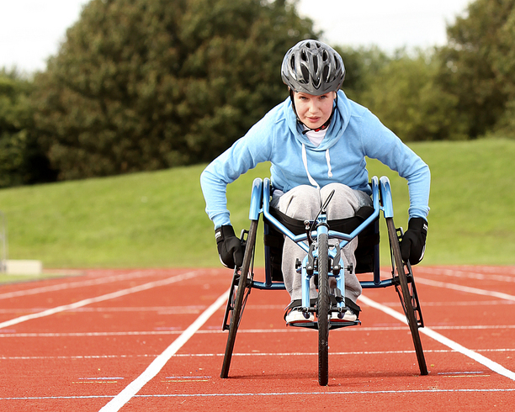
فایده‌ی مطالعه کردن انگیزش چیست؟
چرا افراد دوست دارند ورزش کنند؟
آیا می‌توان انگیزش افراد برای ورزش کردن را زیاد کرد؟
آیا هدف می‌تواند در فرد انگیزه ایجاد کند؟!
رابطه‌ی هدف‌گزینی و انگیزه
سطح دشواری و روشن بودن هدف
اهمیت پسخوراند (بازخورد)
هدف پذیری
درک دشواری
مشارکت در فرایند تعیین هدف
اعتبار فردی که هدف را تعیین می‌‌کند
مشوقهای بیرونی

Slide 4
مطالعه‌ی انگیزش
مطالعه‌ی انگیزش با دو سوال اساسی شروع می‌شود؟
1- چه چیزی موجب رفتار می‌شود؟
در مورد سوال اول ما فقط می‌بینیم که افراد رفتار می‌کنند، اما نمی‌توانیم علتهای زیربنایی رفتار آنها را ببینیم.
علت اصلی اینکه چرا انگیزش چنین جایگاه مهمی در روانشناسی دارد این است که به ما کمک می‌کند رفتاری را که می‌بینیم توجیه کنیم.
2- چرا شدت رفتار تغییر می‌کند؟
انگیزش در هر فردی با گذشت زمان تغییر می‌کند. رفتار تقریباً همیشه از نظر شدت فرق می‌کند. انگیزش هم‌چنین در موقعیت‌های مختلف در افراد مختلف متفاوت است.

Slide 5

جلوه‌های انگیزش
برای پی بردن به انگیزش در دیگران دو راه اساسی وجود دارد:
1- جلوه‌های بیرونی انگیزش را مشاهده کنیم.
مانند غذا خوردن با سرعت
2- به شرایط پیشایندی که می‌دانیم حالتهای انگیزشی را ایجاد می‌کنند به دقت توجه کنیم به عنوان مثال: بعد از 72 ساعت محرومیت از غذا مسلماً فرد گرسنه می‌شود
توجه
اما باید توجه داشت که همیشه این شرایط پیشایند معلوم نیستند. بنابراین گاهی باید انگیزش را از جلوه‌های بیرونی آن استنباط کنیم. یعنی: رفتار، فیزیولوژی و گزارش شخصی

Slide 6
جلوه‌های انگیزش
جلوه‌های انگیزش
رفتار
فیزیولوژی
گزارش شخصی
مصاحبه
پرسشنامه
تلاش
نهفتگی
پایداری
انتخاب
احتمال پاسخ
حالتهای بدن
جلوه‌های صورت
دستگاه عصبی
غدد درون ریز

Slide 7

رفتار
هفت جنبه‌ی رفتار، وجود و شدت انگیزش را نشان می‌دهند.
تلاش
نهفتگی
پایداری
انتخاب
احتمال پاسخ
جلوه های صورت
حالت‌های بدن

Slide 8

جنبه‌های رفتار
1- تلاش
تلاش مقدار نیرو و کوششی است که هنگام انجام دادن یک تکلیف به کار برده می‌شود.
معمولاً عبارت تلاش به خرج دادن برای نشان دادن انگیزش زیاد به کار برده می‌شود.

Slide 9
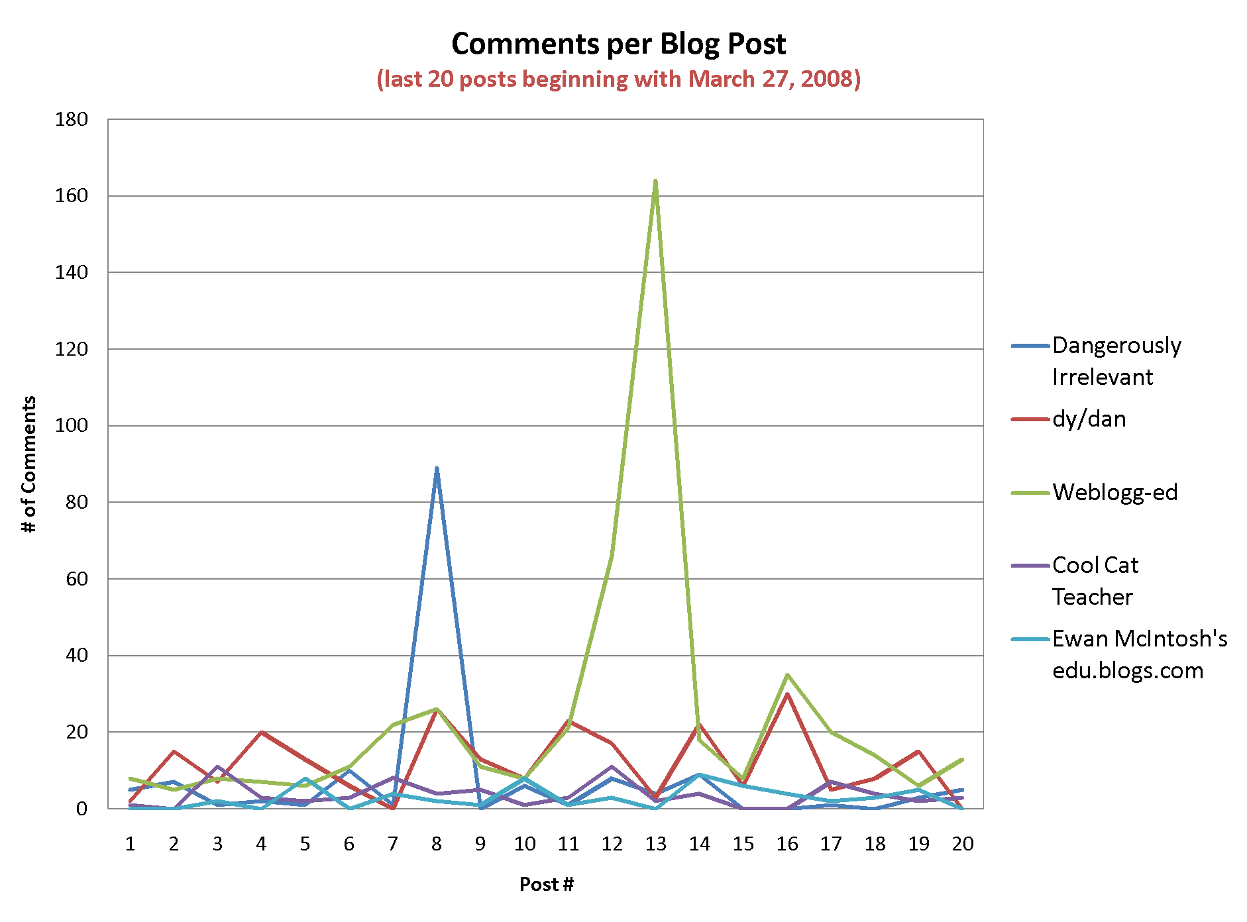
جنبه‌های رفتار
شدت
به معنای شدت پاسخ فرد به رویداد محرک است.
هر چه فرد از توان خود بیشتر استفاده کند، یعنی تلاش بیشتری به خرج دهد و رفتار او شدیدتر باشد، نیرومندی انگیزه‌ی زیربنایی او بیشتر است.

Slide 10
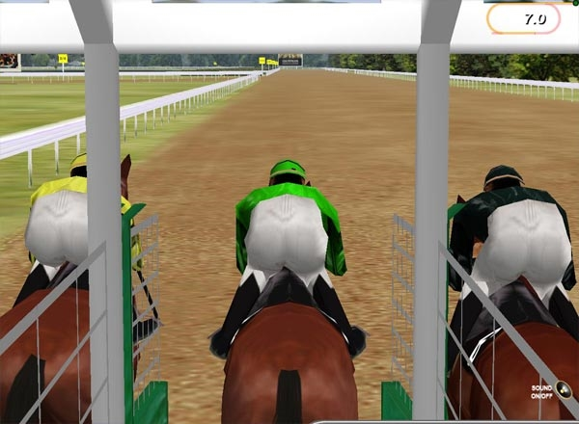
جنبه‌های رفتار
2- نهفتگی
نهفتگی به مدت زمانی گفته می‌شود که فرد بعد از اولین مواجهه با یک رویداد (محرک) برای پاسخدهی طول می‌دهد.
معمولاً عبارت تلاش به خرج دادن برای نشان دادن انگیزش زیاد به کار برده می‌شود.
زمانی که نهفتگی پاسخ کم می‌شود، وجود و شدت انگیزه‌ی زیربنایی بیشتر می‌شود.

Slide 11
جنبه‌های رفتار
3- پایداری
پایداری، مقدار زمان بین شروع پاسخ تا توقف آن است.
فردی که برای مدت طولانی به یک فعالیت هدفمند ادامه می‌دهد از کسی که آن فعالیت را به سرعت رها می‌کند، انگیزه‌ی بیشتری نشان می‌دهد

Slide 12
جنبه‌های رفتار
4- انتخاب
انتخاب یا ترجیح یک فعالیت به فعالیت دیگر، فرد را با دو یا چند گزینه مواجه می‌سازد که یکی از آنها را انتخاب می‌کند.
ترجیح یک فعالیت به فعالیت دیگر، نیرومندی انگیزه‌های زیربنای هر فعالیت را نشان می‌دهد.
5- احتمال پاسخ
احتمال پاسخ به تعداد مواقعی اشاره دارد که یک پاسخ هدفمند در چند فرصتی که برای وقوع آن وجود دارد رخ دهد.
هر چه احتمال پاسخ بیشتر باشد، انگیزه بیشتر است

Slide 13
جنبه‌های رفتار
6- جلوه‌های صورت
حرکات عضله‌ی صورت محتوای احساس‌ها و هیجان‌ها را منتقل می‌کنند.
رفتار غیرکلامی صورت، وجود و شدت هیجان نهفته را منتقل می‌کند.
7- حالت‌های بدن
حالت‌های بدن مانند طرز نشستن، جا به جا کردن بدن و حرکات پاها، بازوها و دستها مثل مشت فشرده، امیال و ترجیحات نهفته را می‌رسانند.

Slide 14
فیزیولوژی
- دستگاه عصبی
- درون‌ریز
تفاوت هورمون و انتقال دهنده‌ی عصبی!!!!!!
هورمون داخل خون آزاد می‌شود و انتقال دهنده عصبی در سیستم عصبی
پژوهشگران برای اندازه‌گیری تغییرات عصبی و هورمونی از آزمایش خون، آزمایش بزاق، تجزیه‌ی ادرار و اندازه‌گیری‌های روانی- فیزیولوژیکی دیگر استفاده می‌کنند که تجهیزات الکتریکی پیچیده‌ای را شامل می‌شود.

Slide 15
روان فیزیولوژی
روان‌فیزیولوژی، ادغام روان‌شناسی و فیزیولوژی است
پی بردن به این موضوع که چگونه بدن دستگاه‌های زیستی خود را برای فعالیت‌های روانی و رفتاری آماده می‌کند
پنج سیستم انگیختگی بدنی که انگیزش و هیجان را نشان می‌دهند عبارت‌اند از:
فعالیت قلبی- عروقی، فعالیت پلاسما، فعالیت چشمی، فعالیت برقی پوست و فعالیت عضله‌ی مخطط.

Slide 16
پنج سیستم انگیختگی بدنی
فعالیت قلبی- عروقی
با دنبال کردن تکالیف دشوار و پر زحمت و مشوقهای جالب، بیشتر می‌شود.
فعالیت پلاسما
محتویات جریان خون به ویژه کاته‌کولامین‌های اپی‌نفرین و نوراپی‌نفرین را شامل می‌شود که واکنش جنگ و گریز را تنظیم می‌کند.
فعالیت چشمی
شامل رفتار چشم است. اندازه‌ی مردمک، پلک زدن و حرکات چشم. اندازه‌ی مردمک با میزان فعالیت ذهنی لازم برای کامل کردن یک تکلیف همبستگی دارد.
فعالیت برقی پوست
به تغییرات برقی روی سطح پوست اشاره دارد، مثلاً هنگام عرق کردن.

Slide 17
پنج سیستم انگیختگی بدنی
فعالیت عضله‌ی مخطط
نظام عضلانی را شامل می‌شود و همان گونه که قبلاً اشاره شد، پژوهشگران معمولاً فعالیت عضله‌ی مخطط در صورت را ثبت می‌کنند تا درباره‌ی حالت‌های هیجانی اطلاعاتی به دست آورند.

Slide 18

تعریف نگرش
نگرش عبارت است از ترکیبی از باورها و هیجان هایی که شخص را پیشاپیش آماده میکند تا به دیگران ، اشیا و گروه های مختلف به شیوه ی مثبت یا منفی نگاه کند .
نگرش ها ارزیابی از اشیا را خلاصه میکنند و در نتیجه پیش بینی یا هدایت اعمال یا رفتارهای آینده را بر عهده میگیرند.

Slide 19

تعریف نگرش از دیدگاه فریدمن
تعریف نگرش: طبق نظر فریدمن و همکارانش، نگرش نظامی با دوام است که شامل یک عنصر شناختی، یک عنصر احساسی و یک تمایل به عمل است.
مولفه شناختی شامل افکاری است که فرد در مورد آن موضوع نگرش خاص دارد، شامل: حقایق، دانش و عقاید.
مولفه عاطفی شامل هیجانات و عاطفه فرد نسبت به موضوع خصوصا ارزیابی‌های مثبت و منفی است.
مولفه رفتاری چگونگی تمایل به عمل فرد در راستای موضوع را شامل می گردد.

Slide 20
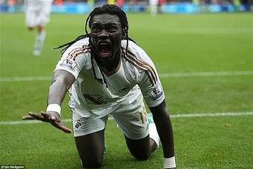
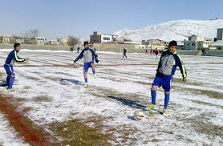
مهمترین عواملی که نگرش‌ها را به وجود می‌آورد عبارتند از:
تراکم تجربه: سر و کار داشتن با موضوع یا گروهی از اشخاص و تجربه‌های نزدیک یا مشابه آن.
تمایز گذاشتن: در تجربه‌های جدیدی که به دست می‌آید نگرش را از نگرش‌های نزدیک به آن متمایز می‌سازند.
ضربه عاطفی: بر پایه یک تجربه تلخ قرار دارد که شخص یا موضوعی در آن دخیل است
تقلید از دیگران: نگرش‌ها از طریق تقلید از والدین، دوستان و معلمان حاصل می‌شود و این شرط اهمیت بیشتری دارد و شمار زیادی از نگرش‌ها از این طریق ایجاد می‌شود.

Slide 21
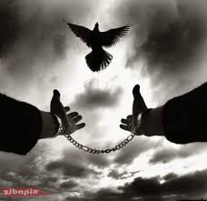
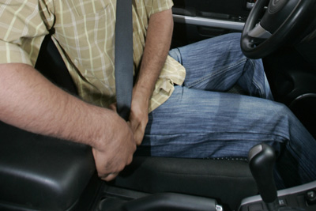
نگرش، ارزش، عقیده
ارزش: هدف‌هایی گسترده‌تر و انتزاعی ترند و غالبا فاقد شیء یا موضوع مشخص یا نقطه ارجاع‌اند. مانند: شجاعت، زیبایی و آزادی
عقیده: چیزی است که شخص بر مبنای واقعیات مورد قبول خود درست می‌پندارد.
عقاید دو نوع هستند:
برخی عاری از هیجان و شور است مثل اعتقاد به این که کمربند ایمنی در جلوگیری از آسیب سانحه اتومبیل مفید است.
دسته از عقاید علاوه بر یک جزء ارزشی دارای جزء هیجانی هم هستند که نگرش خوانده می‌شوند مانند اعتقاد به این که مردم فلان شهر خسیس هستند.

Slide 22
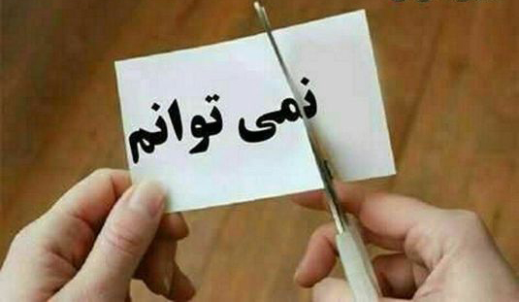
فرایند تغییر نگرش
الگوهای جدید تغییر نگرش مدیون الگوی گرایش تغییرات است که توسط کارل هاولند از پیشگامان روانشناسی اجتماعی دانشگاه ییل در مطالعه تغییر و شکل گیری بینش ارائه شده است.

Slide 23
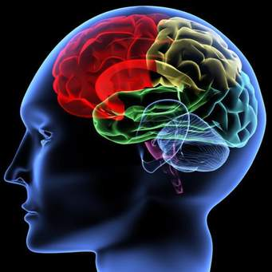
الگوی شناختی تغییر نگرش
الگوهاي شناختي بر مبناي اين فرض وضع شده‌اند كه انسان پذيرندة منفعل اطلاعات ورودي نيست، بلكه به عنوان موجودي داراي شناخت، اطلاعات رسيده را مورد ارزيابي، تجزيه و تحليل و تعبير و تفسير قرار ميدهد. در اين فرايند نقش تفكر، حافظه، بينش و عواملي از اين قبيل اساسي و مهم است.

Slide 24

نظریه ناهماهنگی شناختی(فستینگر)
وقتي كه شخص داراي دو شناخت همزمان باشد كه با يكديگر متناقض باشند، ميگويند كه او داراي ناهماهنگي شناختي است.
ناهمسازي ناراحتي آفرين و ايجاد كنندة تنش است و اين حالت شخص را به كاهش دادن يا برطرف كردن ناهمسازي برمي‌انگيزد.
يك راه آن است كه تعداد يا اهميت عناصر ناهمساز را كم كنيم
راه ديگر اين است كه تعداد يا اهميت شناختهاي همساز خود را افزايش دهيم.
سومين راه كاهش دادن ناهمسازي، اين است كه يكي از عناصر ناهمساز را به نحوي تغيير دهيم كه با شناختهاي ديگرمان همساز شود. غالباً اين تغيير متضمن تغيير نگرش فرد است به طوري كه نگرش با رفتاري كه قبلاً انجام گرفته، هماهنگ شود.

Slide 25
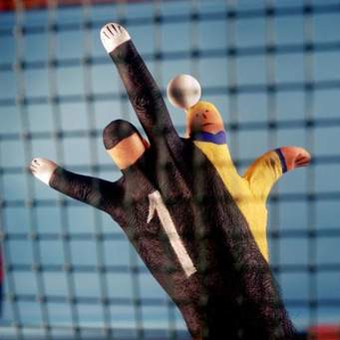
مثال
من والیبالیست موفقی هستم / من در سه بازی متوالی شکست خورده‌ام
راه اول: سه بازی اخیر از اهمیت چندانی برخوردار نبود و براش اصلا تلاشی نکردیم
راه دوم: تا الان 70 درصد بازیهای قبلی رو بردیم
راه سوم: من چندان هم والیبالیست موفقی نیستم

Slide 26

مثال
من والیبالیست نالایقی هستم
یکی از راه‌های تغییر نگرش، ایجاد ناهماهنگی شناختی است.

Slide 27
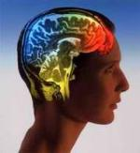
رفتار چیست؟
رفتار در روانشناسی به صورتهای زیر تعریف شده است:
۱) پاسخ قابل مشاهده.
۲) هر فعالیت و عملی که موجود زنده انجام می دهد و متضمن کارهای بدنی و پنهان، اعمال فیزیولوژیک، عاطفی و عقلی می باشد.خواه یک عمل خاص و یا مجموعه ای از اعمال باشد.
۳) یک بازتاب یا مجموعه بازتابهای فرد نسبت به یک وضع.
۴) روش کار شخص در یک وضع و موقعیت خاص و معین. آنچه شخص انجام می دهد.

Slide 28
تغییر رفتار چیست؟
« تغییر رفتار » حوزه ای از روانشناسی است که مسؤولیت مطالعه ، تحلیل و تغییر رفتار انسانی را بر عهده دارد. منظور از مطالعه و تحلیل ، شناخت رابطه متقابل بین محیط و رفتار است و منظور از تغییر رفتار ، به کار بردن شیوه های علمی برای اصلاح و بهبود رفتار از طریق کنترل و تغییر محیط و خود است.

Slide 29
نظریه های مرتبط با تغییر رفتار
الگوی باور بهداشتی
این الگوازقدیمی ترین وگسترده ترین نظریه هایی است که برای توضیح رفتارمرتبط باسلامت افرادبه کاررفته است.این مدل،ابتدابه وسیله ی روزن ستوک(1966)وسپس توسط بک و همکاران دردهه های 1970 و1980 گسترش یافت. این الگوفرض می کنداحتمال اینکه افراد برای پیشگیری اقدام نمایند،تابعی از4گونه عامل است.
حساسیت ومستعدبودن (آسیب پذیری)
شدت (سختی )درک شده
احتمال وقوع رفتار
مزایا (منافه یافوایده)
هزینه(موانع)
نشانه هایی برای عمل کردن(علایم کنشی)

Slide 30
الگوی باور بهداشتی
طبق این الگو، افراد برای اینکه دست به تغییر رفتار بزنند لازم است که موارد ذیل را بررسی نمایند.
- لازم است که افارد باور کنند که مستعد یک موقعیت هستند.
باور داشته باشند که اگر دست به تغییر رفتار نزنند نتایج سختی (شدت) خواهد داشت.
باور داشته باشند که تغییر رفتار برایشان مزایا به دنبال دارد.
باور داشته باشند که تغییر رفتارشان برای کم کردن هزینه و خسارت مفید خواهد بود.
نکته: نسخه تجدید نظر شده این الگو نشانه هایی برای عمل را نیز اضافه کرده است و آن به این معنا است که هر نوع یادآوری در مورد مشکل سلامتی می تواند انگیزه ای برای تغییر رفتار ایجاد کد که این نشانه ها می تواند داخلی باشد مانند ضعیف شدن بدن، چاقی و ... و یا اینکه خارجی باشد مانند پوسترها و بروشورهای تبلیغاتی.

Slide 31
تئوری عمل مستدل/ رفتار برنامه ریزی شده
تئوری عمل مستدل
این نظریه برای پیش بینی ارتباط میان نگرش، قصد و رفتار در حوزه های مختلف مفید است.
این نظریه بیان می کند که تعیین کننده ی اساسی رفتار افراد، قصد آنها به مبادرت کردن به آن رفتار است.
طبق این نظریه، قصد افراد شامل نگرش های آنان نسبت به یک رفتار و همچنین هنجارهای ذهنی آنان برای یک رفتار است
نگرش ها: احساس های مثبت و منفی یک شخص درباره ی پرداختن به یک رفتار خاص است. مثال: احساس خوب نسبت به فوتبال بازی کردن و احساس بد نسبت به شرکت در مسابقات فوتبال
هنجارهای ذهنی: به باورهای اشخاص اشاره دارد. باور به اینکه دیگران در انجام رفتار به خصوصی از وی حمایت خواهند کرد یا نه.

Slide 32
تئوری عمل مستدل/ رفتار برنامه ریزی شده
تئوری رفتار برنامه ریزی شده
نسخه ی تجدید نظر شده ی این الگو که نظریه رفتار برنامه ریزی شده نام دارد، مولفه ی کنترل رفتاری ادراک شده را نیز اضافه می کند. کنترل رفتاری ادارک شده، اندازه ای را که هر فرد باور دارد می تواند با موفقیت یک رفتار را به انجام رساند گویند که هم بازتابی از تجربه ی گذشته فرد از آن رفتار و هم باورهای فرد درباره ی توانایی وی برای پرداختن به یک رفتار خاص در آینده است.

Slide 33
تئوری عمل مستدل/ رفتار برنامه ریزی شده
نگرش ها
نرم هاي ذهني
قصد
رفتار
كنترل رفتاري درك شده

Slide 34
نظریه های یادگیری
یادگیری
یادگیری یعنی ایجاد تغییرات نسبتاً پایدار در رفتار بالقوه یادگیرنده، که بر اثر تجربه به دست می آید.
ویژگیهای مهم تعریف یادگیری عبارتند از:
تغییر
تغییر نسبتاً پایدار
تغییر نسبتاً پایدار در رفتار بالقوه
تغییر نسبتاً پایدار در رفتار بالقوه بر اثر تجربه

Slide 35
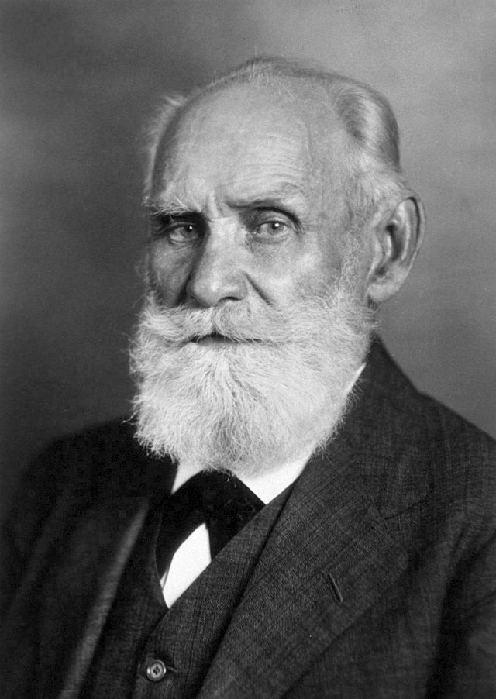
شرطی سازی کلاسیک (پاولوف)
زمانی روی می‌دهد که محرک خنثی قبلی، موجب برانگیختن همان پاسخی شود که محرک همراه آن ایجاد کرده‌است. تصور کنید در مطب دندانپزشکی نشسته‌اید و صدای مته‌ی دندانپزشکی از اتاق مقابل شما شنیده می‌شود. همین امر منجر به احساس انگیختگی، اضطراب یا درد در شما می‌شود چرا که با گذشت زمان، شما صدای مته را با درد داخل دهان خود تداعی می‌کنید.

Slide 36
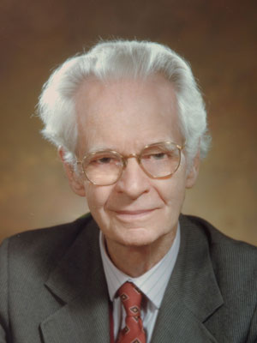
شرطی سازی کنشگر(اسکینر)
شرطی‌سازی عامل بیان می‌دارد که رفتارها در اثر عملکرد نتایج، افزایش یا کاهش می‌یابند. از طرفی، پاداش‌، رفتار را افزایش و تنبیه وقوع رفتار را کاهش می‌دهد. رویکردهای شرطی‌سازی عامل زمانی موثرند که افراد برای برداشتن گام‌های کوچک به سمت تغییر رفتار، پاداش دریافت کنند.
شرطی سازی عامل از طرفی صرفا می‌تواند از طریق مشاهده رخ دهد. به این صورت که فرد، شخصی را ببیند که به دلیل پرداختن به یک رفتار خاص پاداش یا تنبیه دریافت می‌کند.

Slide 37

انواع انگیزه
دو راه برای لذت بردن از موقعیت وجود دارد
درونی ← مانند ارضاء روانی
بیرونی ← دریافت حقوق
می‌توان به هر فعالیتی هم با گرایش انگیزشی درونی و هم با گرایش انگیزشی بیرونی نزدیک شد.

Slide 38
انگیزه‌ی درونی و بیرونی
انگیزه‌ی درونی: گرایش فطری و غیر اکتسابی پرداختن به تمایلاتمان و به کار بردن استعدادمان و تسلط یافتن بر چالشهای بهینه
مانند احساس شایستگی و خودمختاری
انگیزه‌ی بیرونی: انگیزش بیرونی شامل مشوقها و پیامدهای محیطی است.
مانند دریافت جایزه
توجه
صرفا با دیدن یک نفر، به سختی می‌توان فهمید که او انگیزه‌ی درونی دارد یا بیرونی.

Slide 39
مشوق‌ها و پیامدها
مطالعه‌ی انگیزش بیرونی پیرامون دیدگاه شرطی‌سازی‌کنشگر قرار دارد.
S: R → C
S = نشانه‌ی موقعیتی
R= پاسخ رفتاری
C= پیامد
علامت بین S و R نشان می‌دهد که نشانه‌ی موقعیتی زمینه را برای رفتار فراهم می‌سازد.
علامت بین R و C نشان می‌دهد که رفتار منجر به پیامد می‌شود.

Slide 40
مشوقها
مشوق یک رویداد محیطی است که یا ما را به سوی رفتار خاصی می‌کشاند و یا ما را از آن دور می‌کند.
نشانه موقعیتی همیشه قبل از رفتار واقع می‌شوند
S: R
. مشوق یک نشانه‌ی موقعیتی است که خبر می‌دهد رفتار، پیامهای پاداش دهنده یا تنبیه کننده را به وجود خواهد آورد یا نه و این آگاهی درباره‌ی ارزش تشویقی محرک از طریق تجربه آموخته می‌شود
مانند صدای ترمز ماشین
نکته
نشانه موقعیتی (مشوق) مثبت رفتار گرایشی
نشانه موقعیتی (مشوق) منفی، رفتار اجتنابی را هدایت می‌کنند.

Slide 41
مشوقها
تفاوت پیامد و مشوق (نشانه موقعیتی)
1- مشوق‌ها همیشه قبل از رفتار و پیامدها همیشه بعد از رفتار واقع می‌شوند.
2- مشوق‌ها شروع رفتار را تحریک می‌کنند و یا جلوی آن را می‌گیرند اما پیامدها تداوم رفتار یعنی احتمال وقوع دوباره‌ی آن را افزایش یا کاهش می‌دهند.

Slide 42
برنامه های مختلف تقویت بر اساس شرطی سازی کنشگر
تقویت نسبی (Ratio)
تقویت به تعداد پاسخهایی که سازواره می دهد، بستگی دارد.
- تقویت نسبی ثابت (Fixed Ratio):
تعداد پاسخهایی که سازواره باید بدهد تا تقویت شود ثابت است.
- تقویت نسبی متغیر (Variable Ratio):
به ازای تعداد معینی پاسخ تقویت می‌شود منتها این تعداد به نحو پیش بینی ناپذیری تغییر می‌کند
تقویت فاصله‌ای (Interval)
تقویت در این برنامه‌ها صرفا بر اساس فواصل زمانی صورت می‌گیرد.
- تقویت فاصله‌ای ثابت (Fixed Interval)
سازواره به ازای نخستین پاسخی که پس از گذشت مدت معینی از تقویت قبلی می‌دهد تقویت می‌شود.
- تقویت فاصله‌ای متغیر (Variable Interval)
تقویت باز هم به مدت زمانی که گذشته است، بستگی دارد ولی این فواصل به نحو پیش بینی ناپذیری متغیر است.

Slide 43
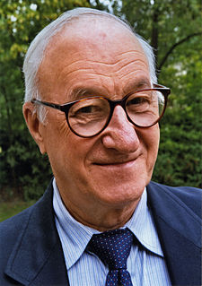
نظریه شناختی – اجتماعی (بندورا)
این نظریه بیان می‌دارد که افراد نگرش‌ها را هم از طریق شبکه‌ی اجتماعی اطراف خود و هم از طریق مشاهده‌ی افرادی که در رسانه‌ها معرفی می‌شوند می‌آموزند. (سرمشق گیری مستقیم و سرمشق‌گیری نمادین)
سرمشق‌گیری مستقیم
زمانی اتفاق می‌افتد که افراد، دیگران را در شبکه‌های اجتماعی خودشان در حال انجام یک رفتار خاص مشاهده می‌کنند.
سرمشق‌گیری نمادین
زمانی روی می‌دهد که افراد، کسانی را مشاهده می‌کنند که تصاویرشان در مجله‌ها، روزنامه‌ها و تلویزیون به نمایش در آید.

Slide 44
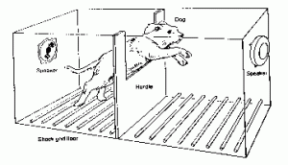
نظریه درماندگی آموخته شده سلیگمن
سلیگمن و همکارانش در آزمایش‌های خودشان یک گروه از سگ‌ها را در قفسی گذاشتند که نمی‌توانستند از آن فرار کنند و از طریق دستگاه برقی به آن‌ها شوک می‌دادند. آن‌ها سپس دریافتند که حتی در شرایطی که سگ‌ها می‌توانستند از شوک بگریزند، به جای گریختن، درمانده‌وار دراز می‌کشیدند. در مقابل سگ‌هایی که اصلاً در معرض شوک قرار نگرفته بودند، بعد از این‌که یاد گرفتند راه گریزی وجود دارد از آن استفاده کردند. سلیگمن و همکارانش این شرایط را درماندگی آموخته شده نامیدند.

Slide 45
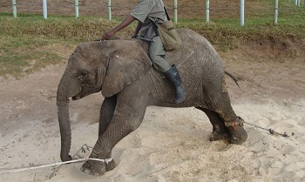
درماندگی آموخته شده حتی در برخی از فرهنگ‌ها مورد استفاده قرار گرفته است. برای مثال در کشورهای جنوب شرق آسیا برای تربیت فیل از این روش استفاده می‌شود. به این صورت که در ابتدا پاهای فیل را با طناب‌های محکمی می‌بندند و فیل پس از تلاش بسیار می‌فهمد که نمی‌توان آن‌ها را پاره کرد. پس از آن فیل را با یک نخ نازک که به سادگی پاره می‌شود می‌بندند اما فیل هیچ وقت سعی نمی‌کند این طناب را پاره کند

Slide 46
در شرایط درماندگی آموخته شده فرد هیچ تلاشی از خود نشان نمی‌دهد چرا که تلاش‌های قبلی او ناکام بوده است. سلیگمن این توجیه را به افراد افسرده نیز نسبت داد. طبق توجیه سلیگمن بی‌تفاوتی و نافعالی که افراد افسرده نشان می‌دهند، نشانه‌های رفتاری درماندگی آموخته شده هستند. افراد این نشانه‌ها را در واکنش به تجربیات قبلی نشان می‌دهند که در آن‌ها، دیگران باعث شدند احساس کنند قدرت کنترل کردن سرنوشت خودشان را ندارند.

Slide 47
سلیگمن و همکارانش در سال‌های بعد در نظریه درماندگی اموخته شده تغییراتی ایجاد کردند. جمع‌بندی مجدد نظریه درماندگی آموخته شده به گونه‌ای که قابل اطلاق به انسان باشد، حاکی از ان است که متعاقب رویدادهای ناگوار خارجی، توجیهات درونی به وجود می‌آیند که سبب از بین رفتن عزت نفس می‌گردند. بنابراین در مدل تجدید نظر شده این نظریه بر نقش انتساب‌ها تأکید می‌شود. انتساب‌ها توجیه کردن اتفاقاتی است که برای افراد روی می‌دهند. افراد افسرده وقتی با شکستی روبرو می‌شوند، انتساب‌های درونی، پایدار و کلی دارند، و این درحالی است که انتساب‌های افراد افسرده در مقابل شکست‌ها بیرونی، موقتی و غیر کلی است.

Slide 48
الگوی چند نظریه ای
طبق این الگو، تغییر ایجاد کردن در رفتار مرتبط با سلامت فرایند پیچیده‌ای است و افراد این تغییرات را به طور تدریجی ایجاد می‌کنند. افراد از یک مرحله به مرحله‌ی دیگر به شکل حلزونی و نه لزوما به شکل خطی حرکت می‌کنند که این حرکت حلزونی به شکل حرکت به مراحل جدید و بازگشت به مراحل قبلی انجام می‌پذیرد و در نهایت افراد مراحل تغییر رفتار را طی می‌کنند. در اینجا عقیده بر این است که افراد در تغییر دادن رفتار خود، 5 مرحله متفاوت را طی می‌کنند.

Slide 49
الگوی چند نظریه ای
1- پیش تامل (پیش قصد)
افراد در این مرحله آگاهی کمی نسبت به رفتار مشکل‌زا دارند و قصد و انگیزه‌ای برای تغییر رفتار در آینده ندارند.
2- تفکر و تامل (قصد)
افراد در این مرحله به ایجاد تغییر فکر می‌کنند. این مرحله رشد آگاهی درباره‌ی هزینه‌های یک رفتار منفی به ویژه آمادگی شخصی افراد را نشان می‌دهد. در این مرحله افراد به کسب اطلاعات درباره‌ی تاثیر منفی رفتارشان و راهبردهایی برای تغییر این رفتارها می‌پردازند. البته ممکن است که افراد در این مرحله اطمینان کمی نسبت به توانایی خود در ایجاد تغییرات داشته باشند. به طوری که مشخصه‌ی اصلی این مرحله اغلب دوسوگرایی و ناکامی است.

Slide 50
الگوی چند نظریه ای
3- آمادگی و تدارک
در این مرحله افراد متعهد می‌گردند که رفتارشان را تغییر دهند. افراد در این مرحله ممکن است تغییرات کوچکی مانند کاهش تعداد سیگارهای روزانه داشته باشند و یا اینکه تاخیری در زمان کشیدن اولین سیگار در طی روز ایجاد کنند.
4- عمل
در این مرحله، افراد واقعا مشغول یک رفتار جدید می‌شوند. در این مرحله، تغییر رفتار آشکار است و میزان انجام موفقیت آمیز رفتار بالا است. با اینکه احتمال خطر برگشت خیلی زیاد است، افراد غالبا حمایت زیادی از جانب خانواده و دوستانشان دریافت می‌کنند چرا که آنها تعهد آشکاری برای تغییر رفتارشان داشته‌اند.

Slide 51
الگوی چند نظریه ای
5- تثبیت (نگهداری)
زمانی تحقق می‌یابد که افراد تغییر را در طول زمان، معمولا 6 ماه ادامه دهند. تمرکز در این مرحله بر جلوگیری از برگشت است. افراد در این مرحله معمولا حمایت اجتماعی کمتری دریافت می‌کنند چرا که دیگر وارد عمل شده و رفتار جدید را انجام داده‌اند. اما باید توجه داشت که حمایت هنوز پیش‌بین مهمی برای تثبیت رفتار است.

Slide 52
الگوی چند نظریه ای
مرحله 1
مرحله 2
قصد
مرحله 3
آمادگی (تدارک)
مرحله 4
مرحله 5
عمل
تثبیت
پیش قصد

Slide 53


